Slide 1
JSDoc, APIDoc
Дмитрий Вайнер
https://t.me/vki_front
видео

Slide 2
Идея
Код должен быть самодокументирован
Названия классов, методов и переменных описывают их предназначение
JS – язык с крайне мягкой типизацией
Давайте описывать типы переменных декларативно:
Типы параметров функций и методов
Тип возвращаемого значения
Типы отдельных переменых
Тип выбрасываемых исключений

Slide 3
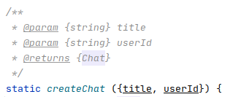
Формат
/** * @свойство {тип} название описание */

Slide 4
Поля и методы
@class
@constructor
@param
@returns
@type
@const
@property
Полный список https://jsdoc.app/

Slide 5
Тип доступа, ООП
@static
@abstract
@public
@protected
@readonly
@private
@global
@implements
@interface
@override

Slide 6
Информация о ходе выполнения
@async – асинхронный метод
@event – описание события
@throws – в ходе работы возникает исключение
@fires/@emits – какие события возникают
@generator – описание генератора
@yields – значение, выдаваемое генератором

Slide 7
Полезная необязательная информация
@see – ссылка на внешний источник инфы
@deprecated – этот кусок кода надо перестать использовать
@author – автор
@copyright – цопиригхт
@todo – доделать
@version – версия
@link – ссылка на другую документацию
@tutorial – ссылка на руководство
@example – пример как использовать

Slide 8
Типы
Параметры и возвращаемые значения могут иметь типы
Указываем их в {скобках}
Типы-примитивы:
String
Number
Date
Boolean
Array
Типы-классы, инстансы и т. п.
Тип можно указывать через | (или тот, или тот)

Slide 9
Типы
Можно собирать тип из примитивов:
/**
* A song
* @typedef {{title: string, artist: string, year: number}} Song
*/
/**
* Plays a song
* @param {Song} song - The {@link Song} to be played
*/

Slide 10
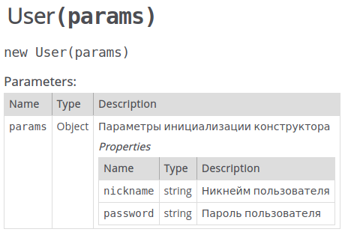
Типы
Пример объекта с фиксированными полями
/** * @class User * @param {Object} params Параметры инициализации конструктора * @param {string} params.nickname Никнейм пользователя * @param {string} params.password Пароль пользователя */

Slide 11
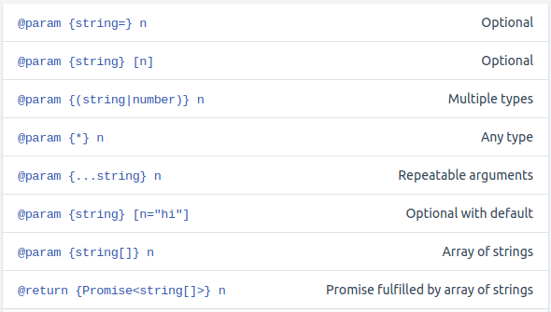
Типы

Slide 12
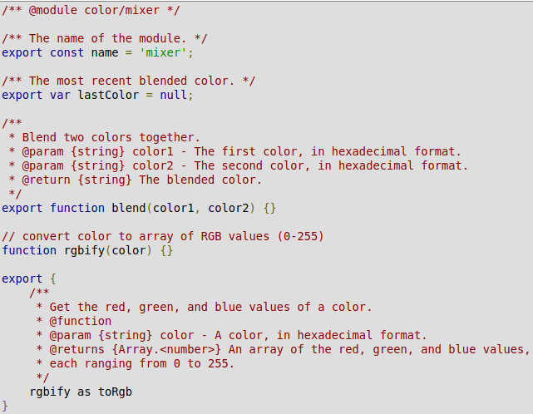
Документирование модуля
https://jsdoc.app/howto-es2015-modules.html

Slide 13
Генерация документации
https://github.com/jsdoc/jsdoc
npm i -D jsdoc
Package.json → scripts:
"doc": "jsdoc -c jsdoc.conf.json"
Генерация: npm run doc
Создать конфиг jsdoc.conf.json:
{ "source": { "include": [".", "./README.md"], "includePattern": ".+\\.js$", "excludePattern": "node_modules" }, "opts": { "recurse": true, "destination": "./docs/" }, "tags": { "allowUnknownTags": true, "dictionaries": ["jsdoc","closure"] } }

Slide 14
Шаблоны
Можно генерировать документацию по разным шаблонам
https://github.com/jsdoc/jsdoc#templates

Slide 15
JSDoc ESLint plugin
Установка
npm i -D eslint-plugin-jsdoc
Использование
{
"extends": ["plugin:jsdoc/recommended"]
}
Документация
Список правил

Slide 16
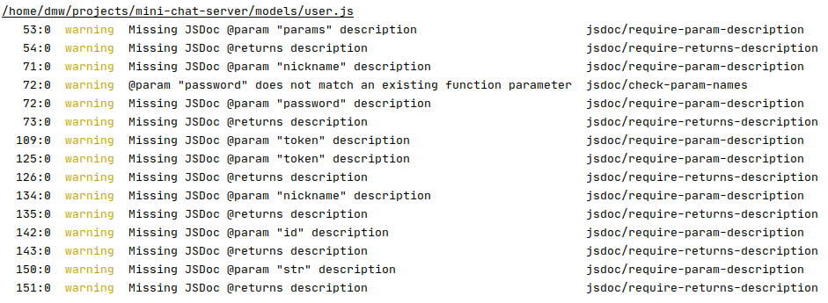
JSDoc ESLint plugin
Результат: принудительное документирование всего кода

Slide 17
API Doc
Установка
npm install apidoc -g
Вызов
apidoc -i myapp/ -o apidoc/ -t mytemplate/
Пример документации

Slide 18
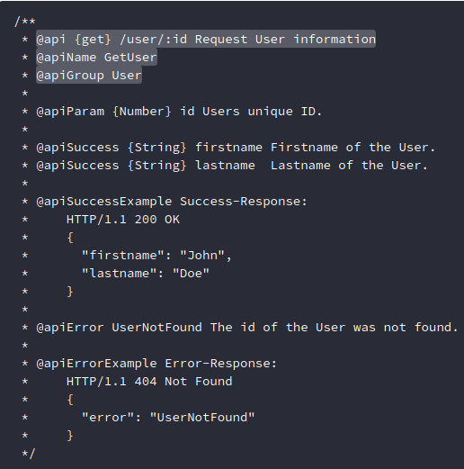
API Doc
Пример документации метода:

Slide 19
Полезные ссылки
https://devhints.io/jsdoc
https://jsdoc.app/
https://github.com/documentationjs/documentation/blob/master/docs/GETTING_STARTED.md
http://speakingjs.com/es5/ch29.html

